Slide 1

Тақырыбы:«Scratch бағдарламасында жоба жасау»
Орындағандар: 5-сынып оқушылары Мұрат Данияр, Раманқызы Айару
Тексерген: Физика пәні мұғалімі Жакенов Мерхат Мирамович
Бағыты: Информатика, робототехника, STEM инженерия
Мақсаты
Оқушылардың бойында заманауи ақпараттық технологияларды пайдалана отырып, ақпараттармен тиімді жұмыс істеу дағдыларын қалыптастыру, ойлау қабілеттерін арттырып, жобамен жұмыс барысында оқушылардың шығармашылық қабілеттерін ашу.
Гипотеза
Scratch бағдарламасының мүмкіндіктерін пайдалану арқылы оқушылардың білімдерін тексеру. Scratch бағдарламасының жобалық жұмыстар жасаудағы басты артықшылықтарының бірі– осының бәрін шексіз қолдануға болады.
Зерттеу әдістемесі
Scratch бағдарламасында жұмыс істеу нұсқаулығын үйреніп, ойын жобасын құрастыру.

Slide 2
Зерттеу кезеңдері
1.Scratch бағдарламасы туралы баяндау
2.Scratch бағдарламасында жұмыс істеудің әдістемелік нұсқаулығын түсіну
3.Scratch бағдарламасында ойын жобасын құрастыру
Зерттеу жаңалығы
Scratch бағдарламалау ортасында бағдарлама сценариін жасау және оны жүзеге асыру, бағдарламаның негізін меңгерту, қазақ ертегілері кейіпкерлерін қолдана отырып, әр түрлі жобалар әзірлеуді үйрету.
Нәтижесі
Scratch бағдарламада әр түрлі кейіпкерлерді қолданып, ертегі немесе ойындар жасауға болады. Оқушыларға бұл жұмыс информатика пәніне деген қызығушылықтарын оятып, болашақта ғылыми жұмыспен айналысатын дарынды оқушылардың сана сезімдеріне ой салады.

Slide 3
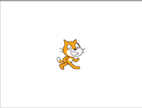
Негізгі бөлім
Scratch – бұл жуырда пайда болған бағдарламалау ортасы, кіші және орта мектеп жасындағы оқушыларға ойындар, фильмдер, анимациялық оқиғаларды және тағы да басқа құруға мүмкіндік береді. Scratch-те бағдарламаның құрылуы стектердегі графикалық блоктардың қиылысу жолдарынан пайда болады. Оған қоса, блоктар тек синтаксистік дұрыс конструкцияларға ғана қиылысады, бұл қате жіберуді болдыртпайды. Түрлі типті қорлар блоктардың түрлі формаларын қамтиды, олар өз кезегінде объектердің өзара үйлесетіндігін/ үйлеспейтіндігін көрсетеді. Бағдарлама іске қосылғанның өзінде оған өзгертулер енгізуге болады, мұндай қасиет есепті шешу барысында жаңа ойлармен тәжірибе жасауға мүмкіндік береді. Қарапайым командаларды орындау нәтижесінде күрделі модель құрылады, оның ішінде түрлі қасиеттерге ие көптеген объектер өзара қарым-қатынас жасайды.

Slide 4
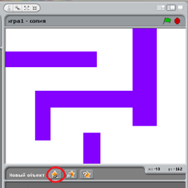
Scratch бағдарламасында жұмыс істеудің әдістемелік нұсқаулығы
Бағдарламаның қалай жұмыс істейтіндігін дәлірек түсіну үшін оқушыларға бастапқы кезеңде тұрмыстық өмірден мысалдар келтіру керек. Мұндай мысал ретінде Лего конструкторы бола алады, оның фигуралары және конструкциялары түрлі бөліктерден, текшелерден, жиналады. Ол өз кезегінде дұрыс текшелерді таңдаудың қажеттілігін көрсетеді, егер біз бұны ескермесек, онда біз нәтижесінде қажетті фигураны немесе конструкцияны алмаймыз. Сонымен бірге, оқушыларға «алгоритм» түсінігін құрастыру бойынша нұсқауды түсіну жеңіл болар еді.
Scratch бағдарламасында «Лабиринт» жобасы
Шығармашылық проектіні құру дегеніміз оқушылардың жаңа, тиімді, бәсекеге қабілетті, адамның ақпратқа деген қажетілігін қанағаттандыратын және сатып алушылар жағынан сұранысқа ие болатындай өзбетімен орындайтын жұмыс. Жобаны орындау танымдық және тәрбиелік функциялардың, шығармашылық мүмкіндіктерінің, логикалық ойлаудың артуына өз ықпалын тигізеді.

Slide 5
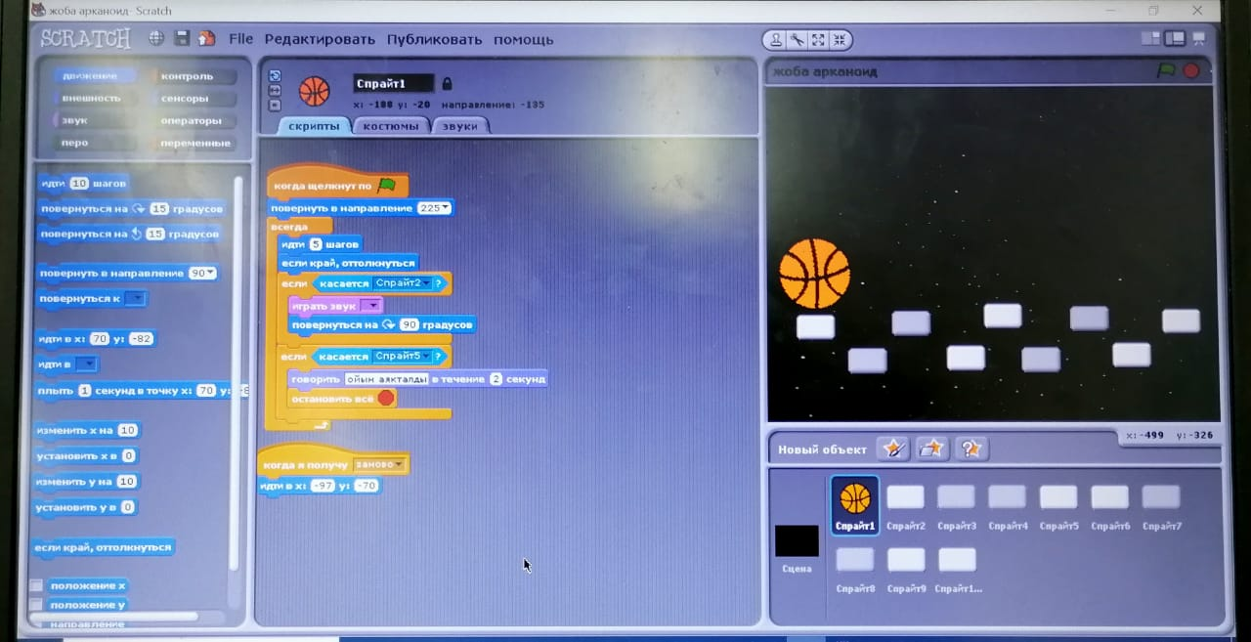
Зерттеу бөлімі
Scratch бағдарламасында «Арканоид» ойынын жобалау
Мақсаты: арканоид ойынын құрып үйрену.
Тапсырма: Доп тақтайға соғылып, үстіде тұрған кірпішіктерге соғылып, астыға түсу керек. Ал пайдаланушы тақтайшаны батырмалармен басқарып, сол допты ұстап алу керек.

Slide 6
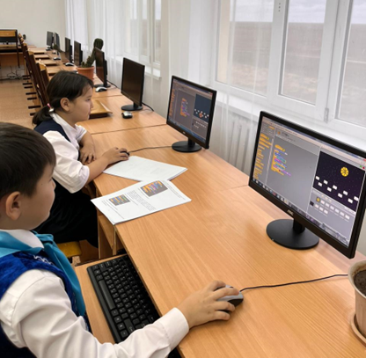
Қорытындылар, нәтижелер
Scratch – бұл кодты жазу процесін жеңілдететін бағдарламалаудың визуальді тілі. Оны әр алуан көңілді және қызықты бағдарламалар жазу үшін қолдануға болады. Scratch программалау ортасында оқушылар визуалды нысанға өз беттерінше шығармашылық жобалар жасай отырып, программалаудың алғашқы сатыларын меңгереді.
Бұл бағдарламада әр түрлі кейіпкерлерді қолданып, ертегі немесе ойындар жасауға болады. Оқушыларға бұл жұмыс информатика пәніне деген қызығушылықтарын оятып, болашақта ғылыми жұмыспен айналысатын дарынды оқушылардың сана сезімдеріне ой салады деген ниеттеміз. Жазылған бағдарламамызды әрі қарай оқушылар мен оқытушылар қолданып, оларға үлкен үлесін тигізеді деген ойдамыз.

